Slide 1


Slide 2


Bài 7: Ngày hội đọc sách của chúng em
  (tiết 1)

Slide 3


Mở đầu
Lắng nghe bài hát: “Trang sách huyền bí”

Slide 4
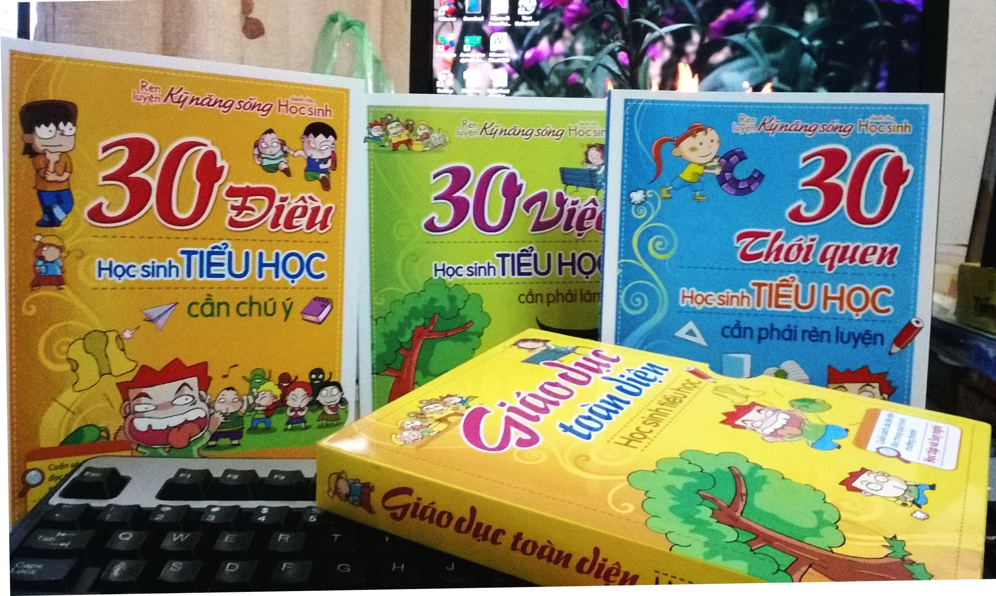
Mở đầu
Kể tên một cuốn sách mà em đã đọc

Slide 5

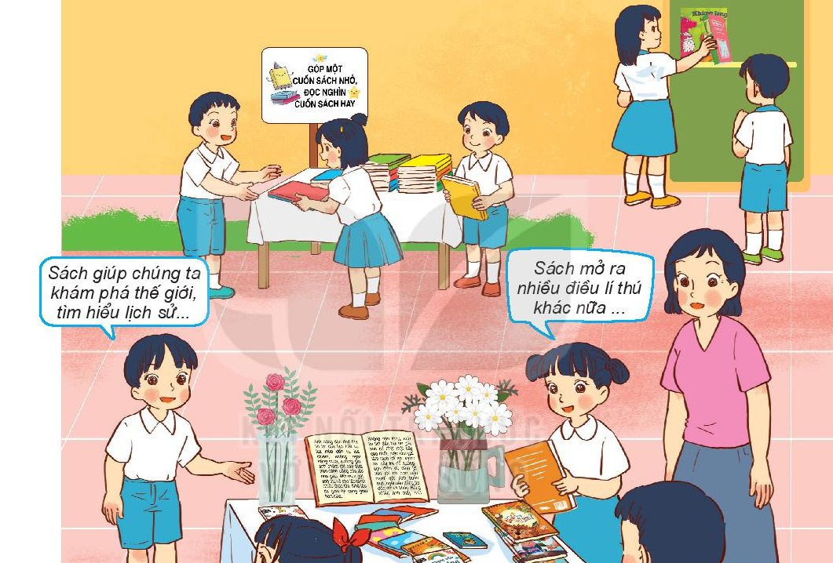
1. Ngày hội đọc sách trường Minh và Hoa diễn ra những hoạt động gì?
Kể chuyện theo sách, triển lãm sách, quyên góp sách

Slide 6
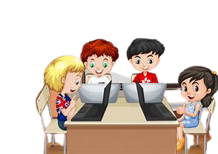
2. Nêu ý nghĩa của ngày hội đọc sách
Ngày hội đọc sách là sự kiện quan trọng trong các hoạt động ở trường. Trong ngày hội này, các em được tham gia nhiều hoạt động, được đọc và biết nhiều điều bổ ích.

Slide 7
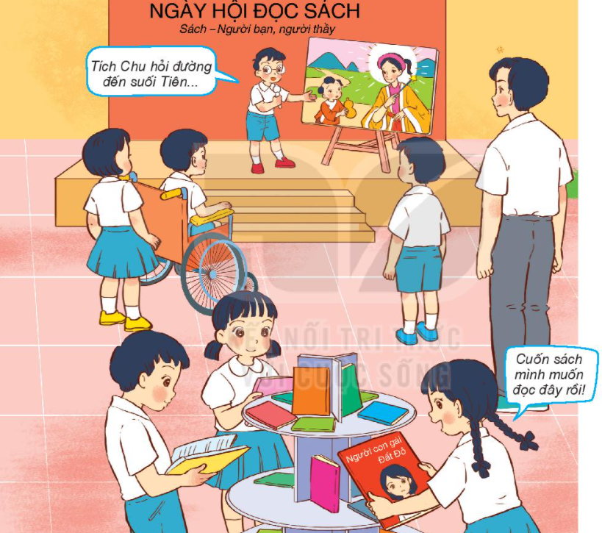
Em thấy các bạn tham gia ngày hội đọc sách với thái độ như thế nào?
Notes:
Bài giảng thiết kế bởi: Hương Thảo - tranthao121004@gmail.com

Slide 8

Việc đọc sách đem lại lợi ích gì?
- Rèn luyện sự tập trung và khả năng tư duy
- Mở rộng vốn từ vựng
- Cải thiện trí nhớ
- Hình thức giải trí, giảm stress
Notes:
8

Slide 9

Ngày 21 tháng 4 hằng năm là Ngày Sách Việt Nam đấy!
Ngày 21 tháng 4 hằng năm là Ngày Sách Việt Nam đấy!

Slide 10





Em có cảm nghĩ gì khi tham gia ngày hội đọc sách?
Em thích hoạt động nào nhất? Vì sao?
Ngày hội đọc sách ở trường mình diễn ra như thế nào?

Slide 11
Bài tập về nhà
Đọc kĩ cuốn sách yêu thích và chuẩn bị giới thiệu với bạn về quyển sách này
Notes:
11

Slide 12


